Slide 1
第九章操作系统支持
返回

Slide 2
第九章操作系统支持
操作系统是管理计算机资源并为用户提供服务的系统软件，作为硬件与应用软件之间的接口，操作系统起着承上启下的作用。了解操作系统与硬件之间的相互关系有助于理解计算机系统的整体工作过程。本章仅就操作系统与硬件关系最密切的处理机调度与存储管理问题进行讨论。

Slide 3
9.1操作系统概述
一、操作系统的概念
计算机系统大体上可以分为三个部分：硬件、系统软件和应用软件。硬件是所有软件运行的物质基础。
操作系统（简称OS）则是最重要的系统软件，是管理计算机系统资源、控制程序执行的系统软件。操作系统作为计算机用户与计算机硬件之间的接口程序，向用户和应用软件提供各种服务，合理组织计算机工作流程，并为用户使用计算机提供良好运行环境。
操作系统已经成为现代计算机系统不可分割的重要组成部分。操作系统依托计算机硬件并在其基础上提供许多新的服务和功能，从而使用户能够方便、可靠、安全、高效地操纵计算机硬件并运行应用程序。

Slide 4
二、操作系统的主要目标归结为以下几点：
管理系统资源:操作系统能有效管理系统中的所有硬件资源和软件资源，使资源得到充分利用。
提高系统效率:操作系统能合理地组织计算机的工作流程，改进系统性能，提高系统效率。
方便用户使用:通过向用户提供友好的用户界面，操作系统能让用户更方便、更轻松地使用计算机系统。
增强机器功能:操作系统能通过扩充改造硬件部件并提供新的服务来增强机器功能。
构筑开放环境:操作系统通过遵循相关技术标准的方式支持体系结构的可伸缩性和可扩展性，支持应用程序在不同平台上的移植和互操作。
Notes:
其中的两个核心目标是方便和效率，也即使系统使用起来更方便，效率更高。经过操作系统改造和扩充过的计算机不但功能更强，使用也更为方便，用户可以直接调用操作系统提供的许多功能，而无需了解繁杂的软硬件细节。当计算机安装了操作系统之后，用户就得到了一台功能显著增强、使用更加方便、效率明显提高的机器。这就是第一章提到的操作系统虚拟机。

Slide 5
9.1.2操作系统的功能
操作系统的核心任务：管理计算机系统中的资源。
从资源管理的角度来看，作为资源管理器的操作系统对计算机硬件资源的管理主要体现在以下三个方面：
  处理器管理
  存储器管理
  设备管理
Notes:
资源，泛指在计算机系统中，用户能够使用的各种硬件和软件部件。
计算机系统中可以使用的硬件资源主要是处理机、存储器、输入/输出设备等。
软件资源则包括相应的程序和数据等。操作系统为用户提供简单、有效的资源使用方法，分配资源使用权，解决资源争用冲突，跟踪资源使用状况，最大限度地实现资源共享，提高资源利用率。而操作系统的其他任务，如扩充机器功能、屏蔽使用细节、方便用户使用、合理组织工作流程、管理人机界面等，都是围绕着资源管理任务实现的。
如图91所示，早期的计算机系统是单用户、单任务系统，处理机仅为一个用户的一个任务服务。图中，输入设备输入到系统中的信息经处理机处理后送入存储设备。这种独占机制使处理机的管理工作十分简单，但也大大降低了系统的效率和处理机利用率。所有的用户和程序必须串行使用计算机；当正在运行的程序由于等待用户指令、等待低速的输入/输出设备操作、或等待其他外部条件而不能继续执行时，整个系统都必须空转等待。
图9.1单用户、单任务系统运行时处理机的使用效率
随着中断机制的出现，单任务系统也可以实现简单的程序随机切换，从而在一定程度上实现了并行操作。
为了提高处理机的利用率，现代的计算机系统广泛采用多任务机制支持多个程序或多个用户并行使用计算机。在引入多任务机制后，当一个作业需等待I/O操作等外部条件满足时，处理机转去执行另一个作业，从而实现多任务的并行执行。操作系统负责组织多个任务的并行执行，并负责解决处理机的调度、分配和回收等问题。
图9.2显示了多务系统运行两道程序P1和P2时处理机的使用效率。P1将输入设备1输入的数据处理后存入存储设备；P2将输入设备2输入的数据处理后送至输出设备。四台I/O设备与处理机之间可以实现并行工作。
图9.2多务系统运行两道程序时处理机的使用效率
对处理机的管理包括处理机调度、进程控制、进程同步和进程通信。这些管理操作必须由操作系统在硬件的支持下完成。而近年来出现的各种多处理机系统，处理机管理就更加复杂。

Slide 6
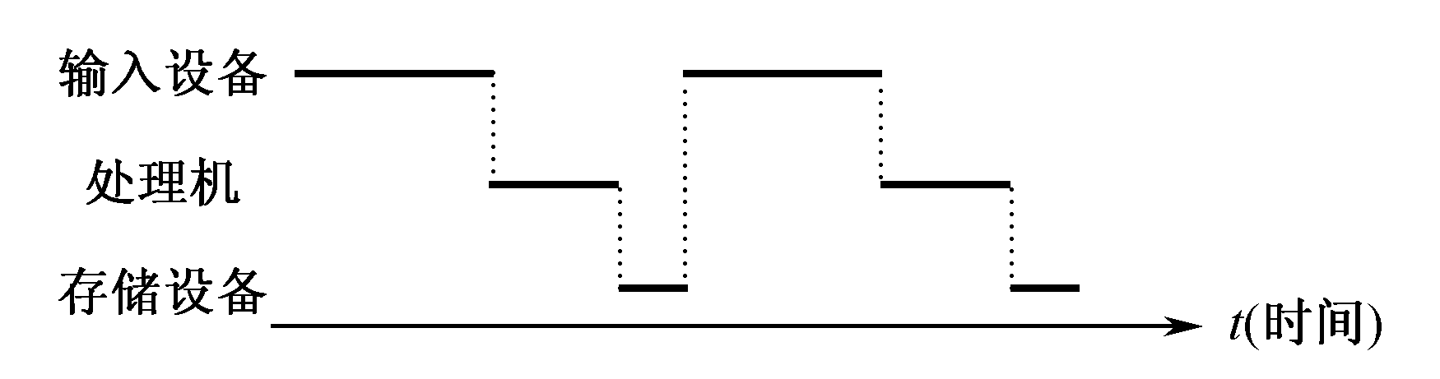
9.1.2操作系统的功能
处理机管理：处理机是最重要的硬件资源，因为所有软件的执行和系统功能的实现都 依赖于处理机。因此，能否充分发挥处理机的效能，是系统功能和性能的关键。
早期的计算机系统是单用户、单任务系统，处理机仅为一个用户的一个任务服务见图所示。

Slide 7
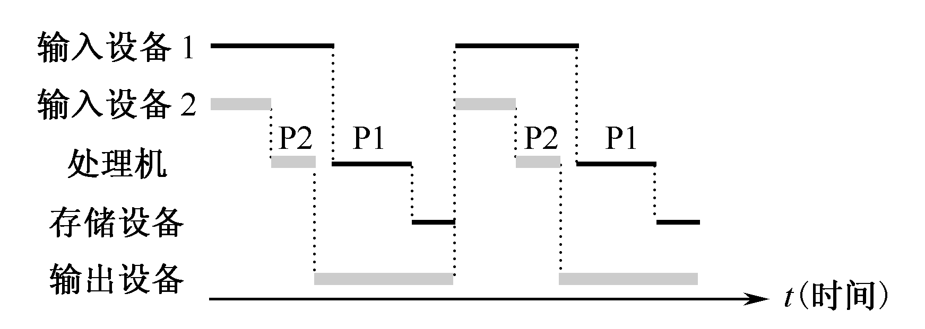
9.1.2操作系统的功能
现代的计算机系统广泛采用多任务机制支持多个程序或多个用户并行使用计算机。在引入多任务机制后，当一个作业需等待I/O操作等外部条件满足时，处理机转去执行另一个作业，从而实现多任务的并行执行。操作系统负责组织多个任务的并行执行，并负责解决处理机的调度、分配和回收等问题。
多务系统运行两道程序时处理机的使用效率见图

Slide 8
9.1.2操作系统的功能
存储管理：
1）存储分配:即根据程序的需要为其分配存储器资源，在方便存储器使用的同时又要保证存储器的高利用率。
2）存储共享:允许主存中的多个任务或多个用户程序共享存储器资源，这一方面可以提高存储器的利用率，另一方面又便于多任务间的数据交换。
3）存储保护:确保用户程序不会有意或无意地访问或破坏操作系统的关键代码和数据。各个用户程序之间也需要相互隔离、互不干扰。
4）存储扩充:基于存储器的层次结构，存储管理需要为用户提供与实际物理内存空间不直接相关的逻辑编程空间，并在主存和辅助存储器的支持下实现逻辑地址空间与物理地址空间之间的映射与变换，方便用户的编程和使用。

Slide 9
9.1.2操作系统的功能
设备管理：设备管理的主要任务是进行各类外围设备的调度与管理，协调各个用户提出的I/O请求，提高各I/O设备操作与处理机运行的并行性，提高处理机和I/O设备的利用率。设备管理还需提供每种设备的设备驱动程序，向用户屏蔽硬件使用细节。

Slide 10
9.1.3操作系统的特性及其需要解决的问题
操作系统作为计算机系统的管理者，必须解决一系列复杂的管理问题。而计算机系统运行的特性决定着操作系统的策略。
  并发性
  共享性
  随机性等特征。

Slide 11
9.1.4操作系统的硬件环境
处理机状态控制：为了支持操作系统的特权，中央处理机需要知道当前执行的程序是操作系统代码还是一般用户程序代码。为此，处理机中设置了状态标志。大多数系统把处理机的状态划分为管理状态又称超级用户状态、管态或特权状态和用户状态又称目标状态、常态、目态或解题状态）。
特权指令：为了防止用户程序执行有关资源管理的机器指令从而破坏系统正常工作状态，在多任务环境中，通常把指令系统中的指令分为两类：特权指令(Privileged Instructions)和非特权指令。特权指令是只能由操作系统核心程序执行的机器指令，用于系统资源管理与程序执行控制等操作，如启动输入输出设备、设置系统时钟、控制中断屏蔽位、设置存储管理状态、加载程序状态字等。

Slide 12
9.1.4操作系统的硬件环境
寄存器访问权限：计算机系统的中央处理机内设置了很多寄存器，包括用于暂存数据的通用数据寄存器和用于存放处理器的控制和状态信息的控制寄存器。后者主要有：程序计数器PC、程序状态字寄存器PWSR、指令寄存器IR等，也包括和系统存储管理、中断管理等相关的寄存器。
程序状态字和程序执行现场：为了记录计算机系统当前的工作状态，需要专门设置程序状态字（PSW）用于控制指令的执行并存储与程序有关的系统状态。
程序状态字寄存器保存的信息通常包括以下几类：
  （1）当前正在执行的指令地址这由程序计数器给出。
  （2）状态条件码表示指令执行结果的状态特征，例如算术运算指令运行结果是否为零、是否有溢出、是否是负数等。
  （3）处理机状态指明当前的处理机状态，如目态或管态，是否允许某类中断，是否处于中断嵌套状态，当前的存储保护状态等。
  （4）控制标志能够影响某些指令执行方式的一些标志位。

Slide 13
9.1.4操作系统的硬件环境
中断机制：
  现代的计算机系统都支持中断（异常）。通过检测中断源并进行中断响应，中断机制提供了一种程序随机切换的方式。
  通过响应硬件定时器中断，操作系统可以执行周期性的例行管理任务，例如进程调度。这可以确保某个进程不会独占系统资源。以中断方式实现处理机与外界进行信息交换的握手联络，能保证CPU与外设的并行工作。
  计算机工作时可能发生软件或硬件故障，故障发生的时间相对于CPU的指令执行是完全随机的。常见的硬件故障有掉电、校验错、运算出错等；常见的软件故障有运算溢出、地址越界、使用非法指令等。一旦发生故障，应由CPU执行中断处理程序进行处理。

Slide 14
9.1.4操作系统的硬件环境
存储管理：系统硬件通过存储管理部件支持操作系统实现多级存储体系和存储保护功能。在后面将详尽讨论与存储管理相关的问题。

Slide 15
9.2 调度
9.2.1进程
1、进程的概念：
操作系统除了负责管理用户程序的执行外，也需要处理各种系统任务。在操作系统中，通常使用进程(process)这一概念描述程序的动态执行过程。
  程序是静态实体；
  进程是动态实体，是执行中的程序。进程不仅仅包含程序代码，也包含了当前的状态（这由程序计数器和处理机中的相关寄存器表示）和资源。因此，如果两个用户用同样一段代码分别执行相同功能的程序，那么其中的每一个都是一个独立的进程。虽然其代码是相同的，但是数据却未必相同。
Notes:
多任务系统必须解决的首要问题就是如何分配宝贵的处理机时间。
操作系统除了负责管理用户程序的执行外，也需要处理各种系统任务。在操作系统中，通常使用进程(process)这一概念描述程序的动态执行过程。通俗地讲，程序是静态实体，而进程是动态实体，是执行中的程序。进程不仅仅包含程序代码，也包含了当前的状态（这由程序计数器和处理机中的相关寄存器表示）和资源。因此，如果两个用户用同样一段代码分别执行相同功能的程序，那么其中的每一个都是一个独立的进程。虽然其代码是相同的，但是数据却未必相同。

Slide 16
9.2.1进程的概念
2、进程的状态：
进程在不同阶段会处于不同状态。进程的状态会随着进程当前进行的活动而改变。
创建进程：正在被创建，并未准备好运行。
就绪进程：已经准备好运行，并正等待分配处理器时间。
运行进程：正占用处理机执行。
阻塞进程：由于等待I/O操作完成或某些事件出现而被系统挂起。
终止进程：完成操作结束运行。
在不同的系统中，进程的状态种类和名称不尽相同。系统中可能有多个进程处于创建、就绪、阻塞和终止等状态，但是处理机在任意时刻只能运行一个进程。
Notes:
典型状态及其相互转移。
(1)创建进程正在被创建，并未准备好运行。
(2)就绪进程已经准备好运行，并正等待分配处理器时间。
(3)运行进程正占用处理机执行。
(4)阻塞进程由于等待I/O操作完成或某些事件出现而被系统挂起。
(5)终止进程完成操作结束运行。
在不同的系统中，进程的状态种类和名称不尽相同。系统中可能有多个进程处于创建、就绪、阻塞和终止等状态，但是处理机在任意时刻只能运行一个进程。
一个系统由进程集合组成：操作系统进程执行系统代码，每个用户的进程执行用户代码。通过处理机调度，所有进程从宏观上都能够并行执行。

Slide 17
3.进程控制块：
为了管理和控制进程，操作系统必须保存与每个进程有关的状态等信息。为此，操作系统为每个进程设置一个进程控制块PCB（Process Control Block）。PCB中记录了操作系统所需要的用于描述进程情况及控制进程运行所需的全部信息。PCB通常包含以下信息：
  (1)进程标识符用于唯一标识当前进程；
  (2)状态记录进程当前状态；
  (3)程序计数器将要执行的下一条指令的地址；
  (4)进程上下文进程执行时CPU内部寄存器的取值，是进程执行的现场数据；
  (5)存储管理信息指明进程占用的内存空间的范围；
  (6)I/O状态信息例如打开的文件、未完成的I/O请求、占用的I/O设备等。

Slide 18
4.进程调度的模式
进程调度是操作系统必备的功能。通常将进程调度分为抢占式和非抢占式两种模式。
1)非抢占模式：非抢占模式是指一旦将处理机时间分配给某个进程后，便让该进程一直运行，直到该进程因运行完毕或因发生某事件而被阻塞，才把处理机时间重新分配给其它进程。否则，不允许其他进程抢占已经分配出去的处理机时间。“先来先服务”策略就是一种非抢占调度模式，先进入就绪队列的进程首先运行，直到运行结束或被阻塞为止。这种调度模式的优点是实现简单、系统开销小，但无法满足实时系统对紧急事件处理的时间要求。
2)抢占模式：在抢占调度模式中，允许进程调度程序根据某种策略，暂停某个正在运行的进程，将处理机时间重新分配给另一个进程。

Slide 19
常用的抢占策略有：
  时间片策略处理机时间被分割为等长的时间单位，称为时间片。每个进程被分配一个时间片运行，当该时间片超时时，由操作系统重新进行进程调度，将处理机时间交给另一个就绪进程。这种策略适用于分时系统和要求较高的批处理系统。
  优先权策略操作系统为某些重要或紧急的进程指定较高的优先级。当这种进程就绪时，如果其优先级比正在运行的进程的优先级高，便暂停正在运行的进程，将处理机时间分配给优先级高的进程。
  短进程优先策略当就绪队列中的某个进程比正在运行的进程的运行时间明显地短时，操作系统将剥夺长进程的执行，将处理机分配给短进程，使之优先运行。该调度策略能有效地降低进程的平均等待时间，提高系统的吞吐量。

Slide 20
9.2.2 调度的层次
调度的层次： 高级调度：作业调度
中级调度：内存调度
低级调度：进程调度
1.高级调度:
是指按一定原则把辅存上处于后备队列中的作业调入内存，并为它们创建进程、分配必要的资源，再将新创建的进程排在就绪队列上准备执行。高级调度决定哪些作业可以进入系统竞争系统资源。

Slide 21
操作系统在进行高级调度时必须考虑两个因素：
(1)接纳多少个作业系统允许有多少个作业同时在内存中运行用多道程序度表征。内存中同时运行的作业太多可能会影响到系统的服务质量，同时运行的作业太少又会导致系统资源利用率和系统吞吐量太低。因此，多道程序度的确定应根据系统的规模和运行速度等做适当折衷。
(2)接纳哪些作业操作系统根据所采用的调度算法决定哪些作业从辅存调入内存。例如，先来先服务调度算法将最早进入辅存的作业最先调入内存；短作业优先调度算法将辅存上最短的作业最先调入内存；而基于作业优先权的调度算法则需根据作业的重要程度与轻重缓急选择调入内存的作业。
高级调度在较大的粒度上决定对处理机时间的使用权分配，故又称作业调度、收容调度或长程调度。

Slide 22
2.低级调度即进程调度，
决定当存在多个就绪进程时，哪一个就绪进程将分配到中央处理机的运行时间，并且把中央处理机实际分配给这个进程。
低级调度在较小的粒度上决定对处理机时间的使用权分配，又称为短程调度。低级调度执行非常频繁，进程调度程序每秒钟可执行多次进程调度，故进程调度程序必须常驻内存。

Slide 23
3.中级调度的目的是为了提高内存的利用率和系统吞吐量。
为了让那些因为某些原因暂时不能运行的进程不再占用宝贵的内存资源，操作系统通过中级调度将这些进程调出至辅存等待。当这些处于挂起状态的进程再次准备好运行，且内存又出现空闲空间时，由中级调度决定将辅存上的哪些处于就绪驻外存状态的进程重新调入内存。被调入的进程将转换为就绪状态挂在就绪队列上，等待进程调度。
Notes:
在上述三种调度中，进程调度的运行频率最高，在分时系统中通常是几十毫秒便进行一次进程调度，因而进程调度算法不能太复杂，以免占用太多的CPU时间。作业调度往往发生在一个作业运行完毕并将退出系统、需要重新调入一个作业进入内存时，故作业调度的周期较长，大约几分钟一次，因而也允许作业调度算法花费较多时间。交换调度的运行频率介于作业调度和进程调度之间。
并不是所有的系统都全部实现了上述三级调度。低级调度是所有系统必备的功能，在支持虚拟存储的系统中，为了提高内存利用率和作业吞吐量，专门引入了中级调度。高级调度发生在新进程的创建中，它决定一个进程能否被创建，或被创建后能否被置成就绪状态，以便参与竞争处理机资床⒒竦迷诵惺奔洹＊

Slide 24
9.2.3 处理机调度的实现:
为了调度的方便，操作系统会建立并维护若干个进程队列。每个队列均用于维护一个等待某些资源的进程的列表。
在批处理系统中，作业进入系统后，先驻留在辅存的后备队列中，作业调度从辅存的后备队列中选择作业调入内存，并为之创建进程，然后送入内存就绪队列，并等待进程调度。交互型作业则直接进入内存就绪队列。

Slide 25
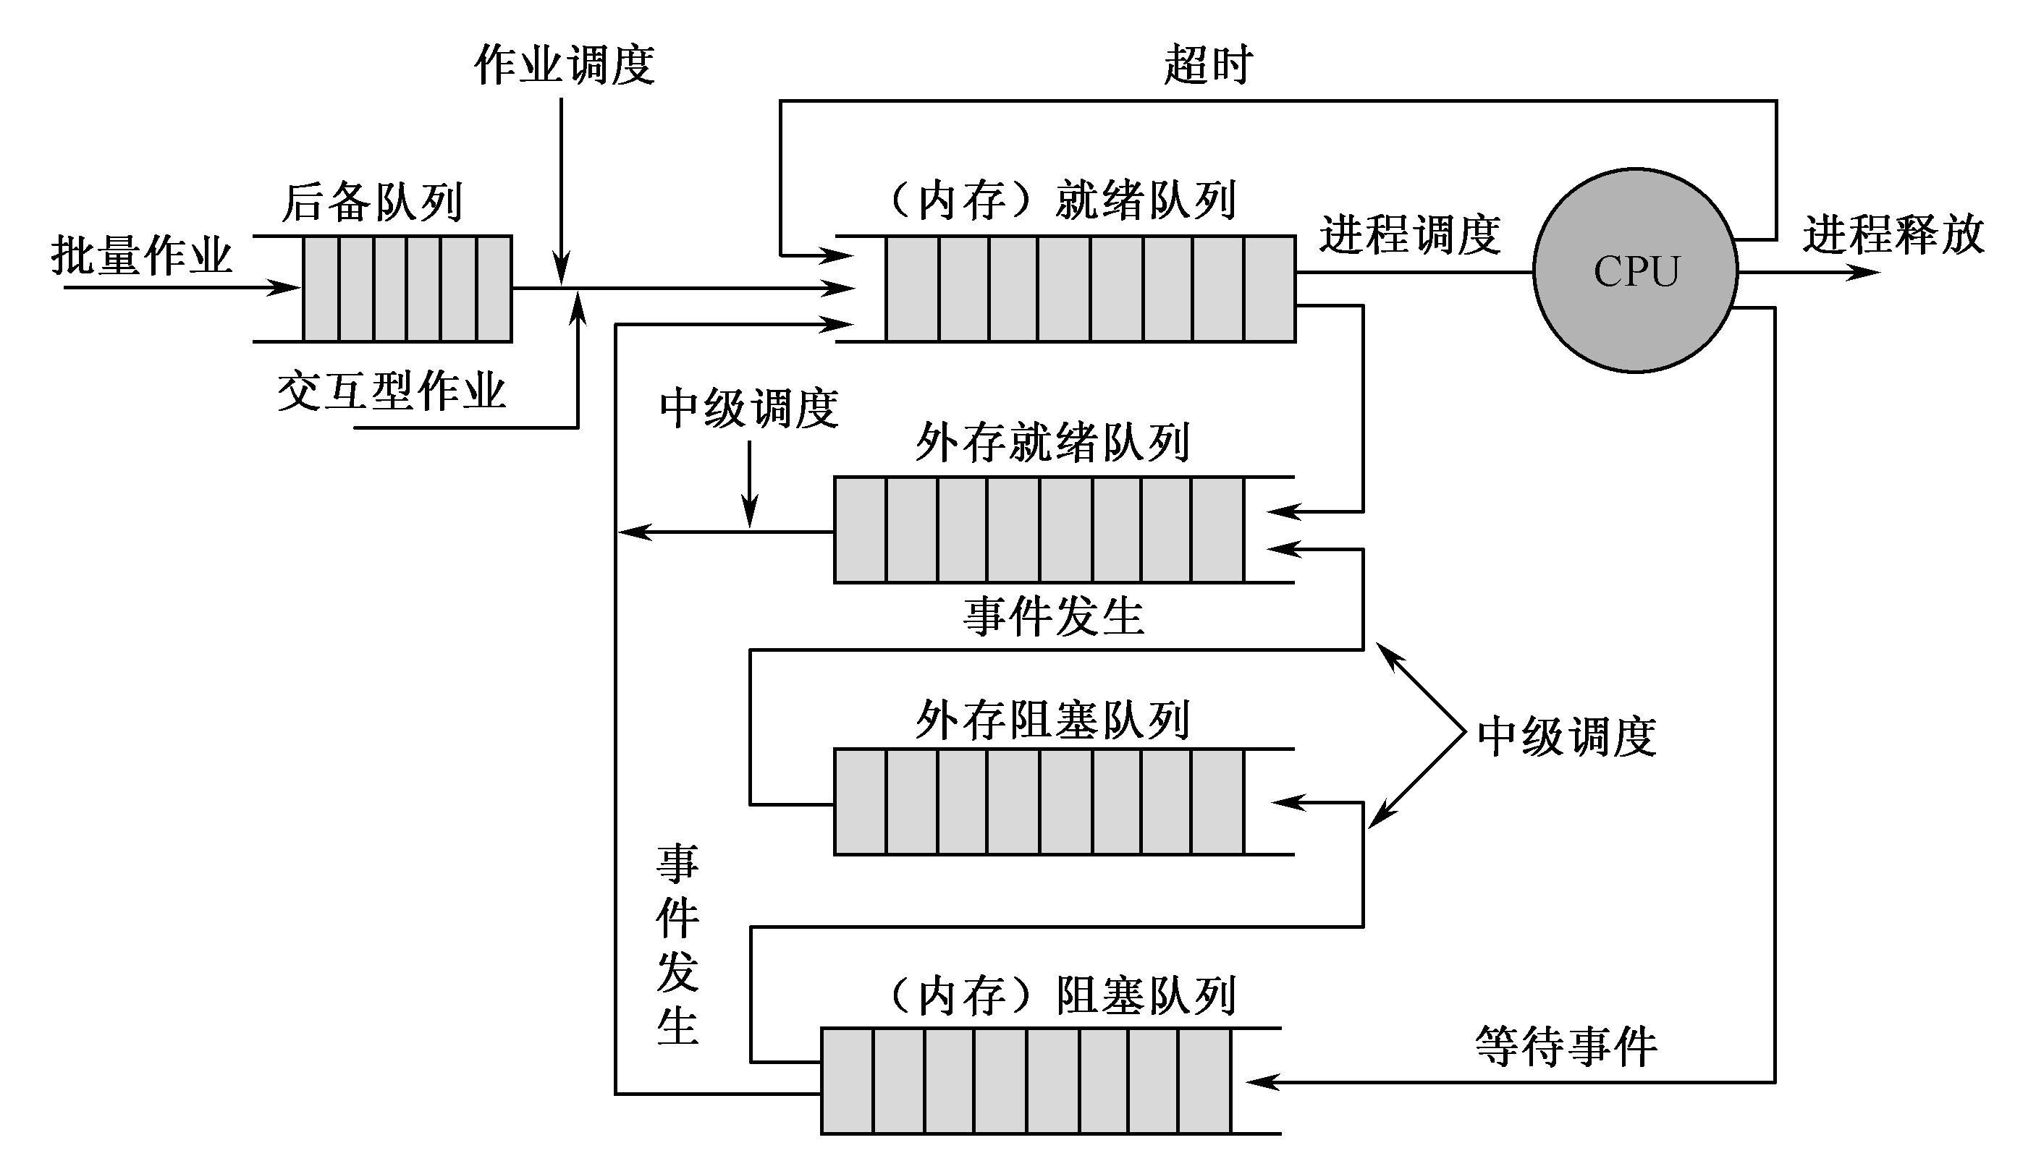
三级处理机调度队列模型

Slide 26
9.3 存储管理
存储管理主要解决存储器的分配与回收，存储器地址变换，存储器扩充，存储器共享与保护等问题。

Slide 27
9.3.1 分区式存储管理
早期的单用户、单任务的操作系统将内存空间简单地分为 两个区域：系统区和用户区。操作系统使用系统区；应用程序则装入到用户区，并使用用户区全部空间。这种方式管理简单，但浪费内存空间。
为了支持多个程序并发执行，现代操作系统引入了分区式存储管理。内存被分为若干个区域，操作系统占用其中一个分区，其余的分区则提供给应用程序使用，每个应用程序占用其中一个或几个分区。
根据分区的大小是否固定，可以将分区式存储管理机制分为固定分区和动态分区两种类型。动态分区在进程申请内存空间时按其要求的容量分配内存，或根据进程的要求在其执行过程中动态改变分区大小。
分区存储管理的优点是易于实现，但缺点是容易造成空间浪费，产生碎片。

Slide 28
9.3.2 交换技术和分页技术
交换过程由换入和换出两个过程组成：换入过程将外存交换区的数据和程序代码换至内存，而换出过程将内存中的数据换到外存交换区中。
分页技术引申出一种非常重要的存储管理策略——虚拟存储器(简称虚存)。在存储管理部件(MMU)的支持下，虚拟存储器技术可以彻底解决存储器的调度与管理问题。

Slide 29
9.4虚拟存储器
9.4.1 虚拟存储器的基本概念
1、实地址与虚地址:用户编制程序时使用的地址称为虚地址或逻辑地址，其对应的存储空间称为虚存空间或逻辑地址空间；而计算机物理内存的访问地址则称为实地地或物理地址，其对应的存储空间称为物理存储空间或主存空间。程序进行虚地址到实地址转换的过程称为程序的再定位。

Slide 30
2、虚存的访问原理
虚存空间的用户程序按照虚地址编程并存放在辅存中。程序运行时，由地址变换机构依据当时分配给该程序的实地址空间把程序的一部分调入实存。每次访存时，首先判断该虚地址所对应的部分是否在实存中：如果是，则进行地址转换并用实地址访问主存；否则，按照某种算法将辅存中的部分程序调度进内存，再按同样的方法访问主存。由此可见，每个程序的虚地址空间可以远大于实地址空间，也可以远小于实地址空间。前一种情况以提高存储容量为目的，后一种情况则以地址变换为目的。后者通常出现在多用户或多任务系统中：实存空间较大，而单个任务并不需要很大的地址空间，较小的虚存空间则可以缩短指令中地址字段的长度。

Slide 31
3、cache与虚存的异同
从虚存的概念可以看出，主存辅存的访问机制与cache主存的访问机制是类似的。这是由cache存储器、主存和辅存构成的三级存储体系中的两个层次。
cache和主存之间以及主存和辅存之间分别有辅助硬件和辅助软硬件负责地址变换与管理，以便各级存储器能够组成有机的三级存储体系。cache和主存构成了系统的内存，而主存和辅存依靠辅助软硬件的支持构成了虚拟存储器。

Slide 32
4、虚存机制要解决的关键问题
  (1)调度问题决定哪些程序和数据应被调入主存。
  (2)地址映射问题在访问主存时把虚地址变为主存物理地址（这一过程称为内地址变换）；在访问辅存时把虚地址变成辅存的物理地址（这一过程称为外地址变换），以便换页。此外还要解决主存分配、存储保护与程序再定位等问题。
  (3)替换问题决定哪些程序和数据应被调出主存。
  (4)更新问题确保主存与辅存的一致性。
在操作系统的控制下，硬件和系统软件为用户解决了上述问题，从而使应用程序的编程大大简化。

Slide 33
9.4.2页式虚存存储器
1、页式虚存地址映射
页式虚拟存储系统中，虚地址空间被分成等长大小的页，称为逻辑页；主存空间也被分成同样大小的页，称为物理页。相应地，虚地址分为两个字段：高字段为逻辑页号，低字段为页内地址（偏移量）；实存地址也分两个字段：高字段为物理页号，低字段为页内地址。通过页表可以把虚地址（逻辑地址）转换成物理地址。
页式虚拟存储器的地址映射过程见下图。

Slide 34
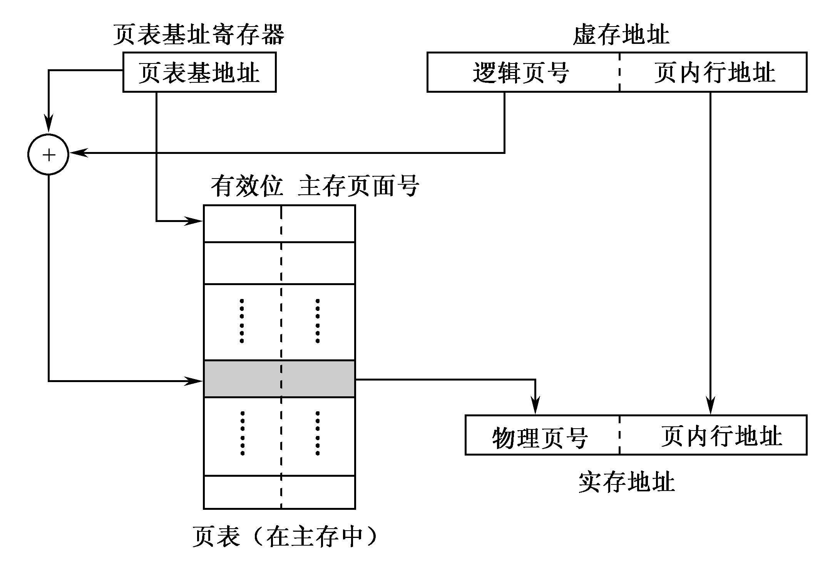
页式虚拟存储器的地址映射过程见下图

Slide 35
在大多数系统中，每个进程对应一个页表。页表中对应每一个虚存页面有一个表项，表项的内容包含该虚存页面所在的主存页面的地址（物理页号），以及指示该逻辑页是否已调入主存的有效位。地址变换时，用逻辑页号作为页表内的偏移地址索引页表（将虚页号看作页表数组下标）并找到相应物理页号，用物理页号作为实存地址的高字段，再与虚地址的页内偏移量拼接，就构成完整的物理地址。现代的中央处理机通常有专门的硬件支持地址变换。
每个进程所需的页数并不固定，所以页表的长度是可变的，因此通常的实现方法是把页表的基地址保存在寄存器中，而页表本身则放在主存中。由于虚存地址空间可以很大，因而每个进程的页表有可能非常长。例如，如果一个进程的虚地址空间为2G字节，每页的大小为512字节，则总的虚页数为2³¹/2⁹=2²²。

Slide 36
2、转换后援缓冲器
由于页表通常在主存中，因而即使逻辑页已经在主存中，也至少要访问两次物理存储器才能实现一次访存，这将使虚拟存储器的存取时间加倍。为了避免对主存访问次数的增多，可以对页表本身实行二级缓存，把页表中的最活跃的部分存放在高速存储器中，组成快表。这个专用于页表缓存的高速存储部件通常称为转换后援缓冲器(TLB)。保存在主存中的完整页表则称为慢表。

Slide 37
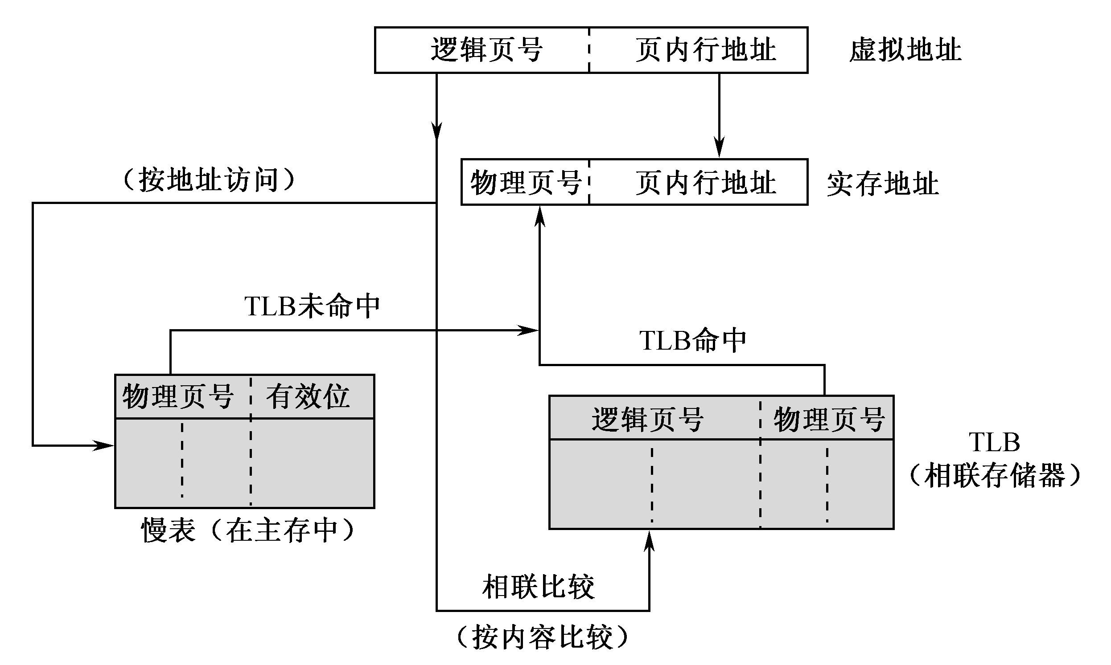
TLB的地址映射过程见图

Slide 38
9.4.2段式虚拟存储器和段页式虚拟存储器
1、段式虚拟存储器：
段是按照程序的自然分界划分的长度可以动态改变的区域。通常，程序员把子程序、操作数和常数等不同类型的数据划分到不同的段中，并且每个程序可以有多个相同类型的段。在段式虚拟存储系统中，虚地址由段号和段内地址（偏移量）组成。虚地址到实主存地址的变换通过段表实现。每个程序设置一个段表，段表的每一个表项对应一个段。每个表项至少包含下面三个字段：
  (1)有效位：指明该段是否已经调入实存。
  (2)段起址：指明在该段已经调入实存的情况下，该段在实存中的首地址。
  (3)段长：记录该段的实际长度。设置段长字段的目的是为了保证访问某段的地址空间时，段内地址不会超出该段长度导致地址越界而破坏其他段。
  段表本身也是一个段，可以存在辅存中，但一般是驻留在主存中。

Slide 39
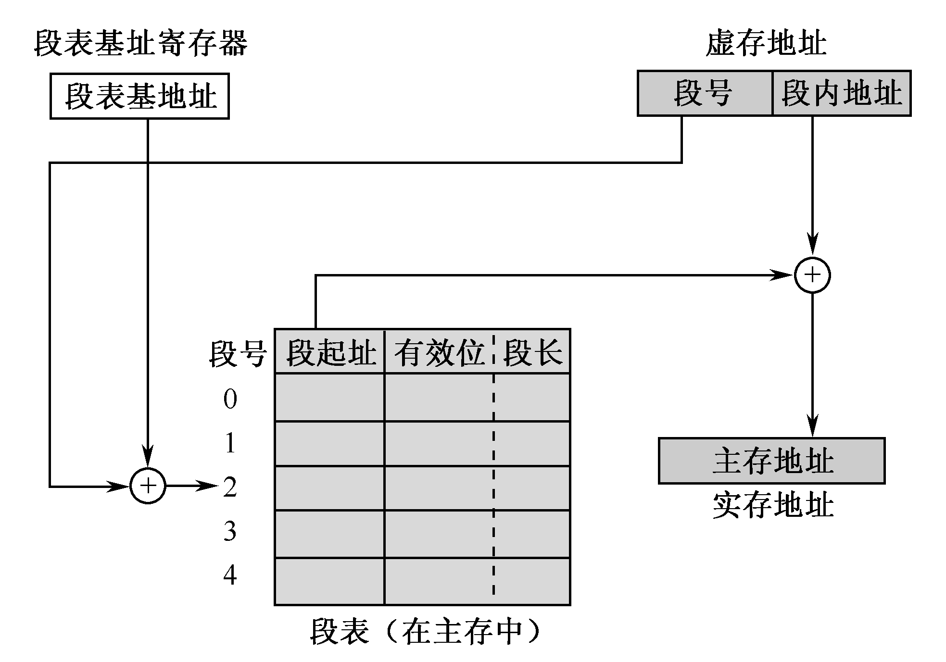
段式虚地址向实存地址的变换过程见图

Slide 40
2、段页式虚拟存储器
段页式虚拟存储器是段式虚拟存储器和页式虚拟存储器的结合。
实存被等分成页。每个程序则先按逻辑结构分段，每段再按照实存的页大小分页，程序按页进行调入和调出操作，但可按段进行编程、保护和共享。

Slide 41
【例1】假设有三道程序，基号用A、B和C表示，其基址寄存器的内容分别为S_{A}、S_{B}和S_{C}。程序A由4个段构成，程序C由3个段构成。段页式虚拟存储系统的逻辑地址到物理地址的变换过程如图所示。在主存中，每道程序都有一张段表，A程序有4段，C程序有3段，每段应有一张页表，段表的每行就表示相应页表的起始位置，而页表内的每行即为相应的物理页号。请说明虚实地址变换过程。

Slide 42
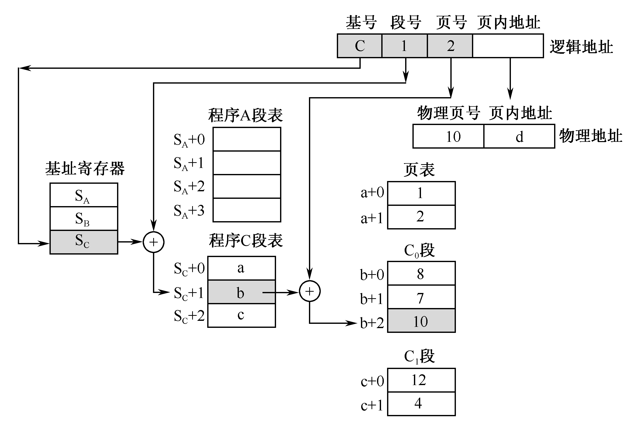

Slide 43
解：地址变换过程如下：
（1）由存储管理部件根据基号C找到段表基址寄存器表第c个表项，获得程序C的段表基址SC。再根据段号S(=1)找到程序C段表的第S个表项，得到段S的页表起始地址b。
（2）根据段内逻辑页号P(=2)检索页表，得到物理页号（图中为10）。
（3）物理页号与页内地址偏移量拼接即得物理地址。
假如计算机系统中只有一个基址寄存器，则基号可不要。多道程序切换时，由操作系统修改基址寄存器内容。
实际上，上述每个段表和页表的表项中都应设置一个有效位。只有在有效位为1时才按照上述流程操作，否则需中断当前操作先进行建表或调页。
可以看出，段页式虚拟存储器的缺点是在由虚地址向主存地址的映射过程中需要多次查表，因而实现复杂度较高．

